Slide 1
第2章 基因和染色体的关系

Slide 2
基因和染色体的关系
第1节 减数分裂和受精作用
第2节 基因在染色体上
第3节 伴性遗传

Slide 3
第3节 伴性遗传
本节聚焦
1、什么是伴性遗传？
2、伴性遗传有什么特点？
3、伴性遗传在实践中有什么应用？

Slide 4
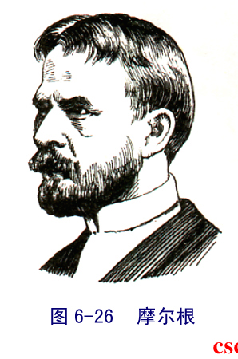
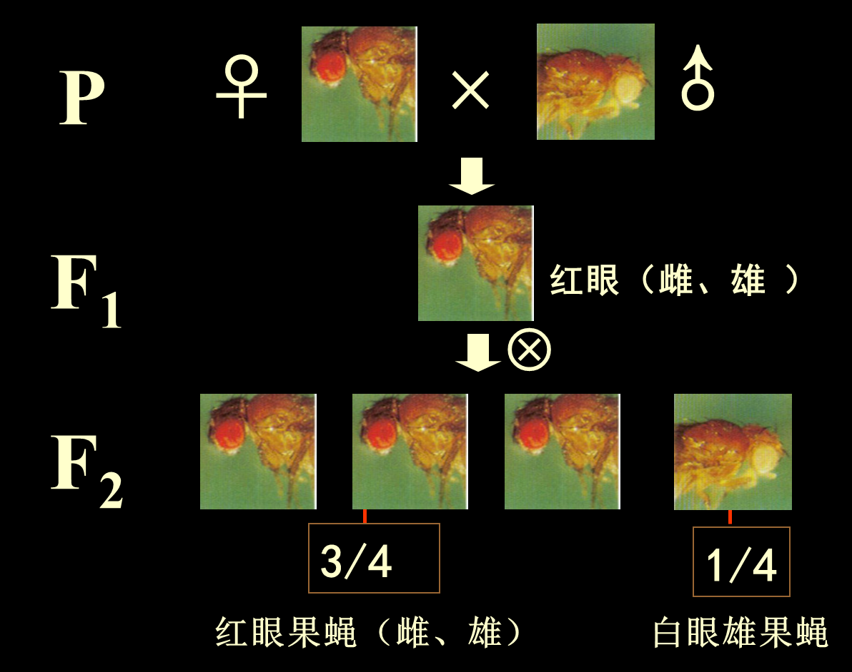
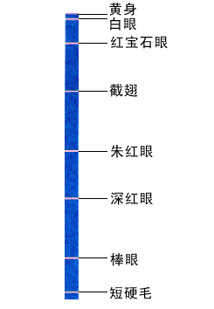
一、基因在染色体上

Slide 5


二、染色体分类

Slide 6

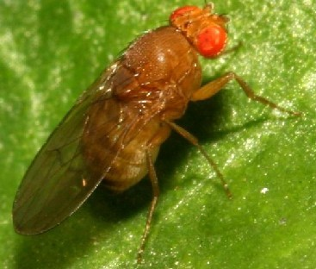
三、生物的性别决定方式
1）XY型：
1）性染色体同型，XX为雌性；
2）性染色体异型，XY为雄性；
人类的染色体：
22对常染色体+1对性染色体（XX或XY）
果蝇的染色体:
3对常染色体+1对性染色体（XX或XY)

Slide 7
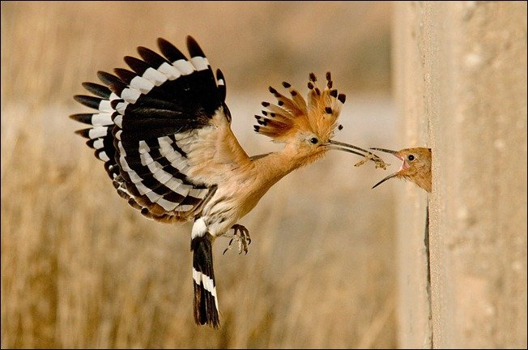
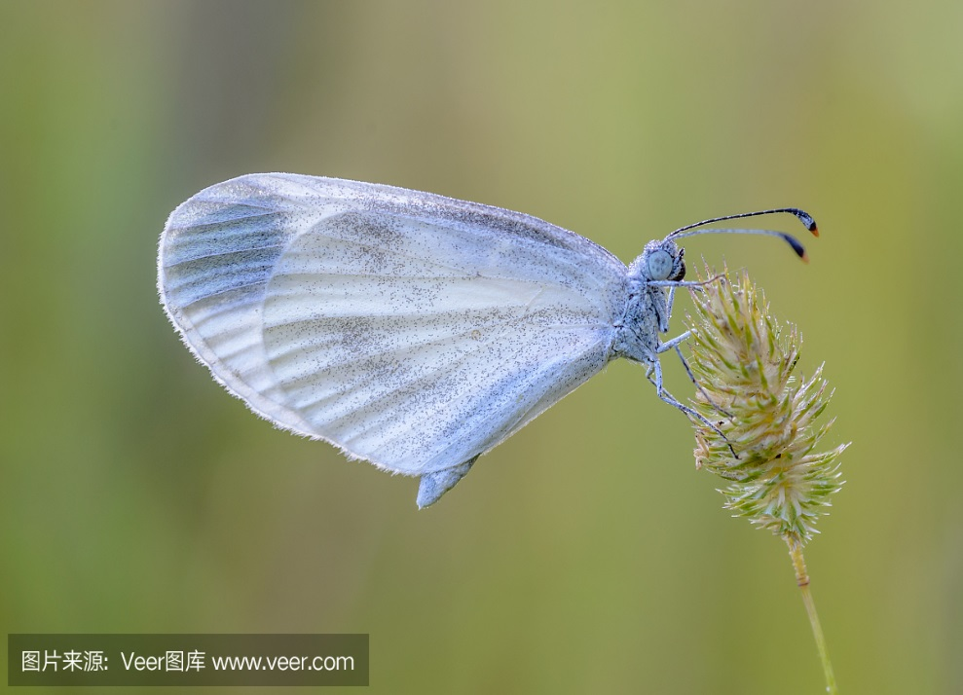
三、生物的性别决定方式
2）ZW型：
1）性染色体同型，ZZ为雄性；
2）性染色体异型，ZW为雌性；

Slide 8
三、生物的性别决定方式
3）染色体单双倍数决定性别
4）环境条件决定性别
5）基因决定性别
6）性反转现象

Slide 9
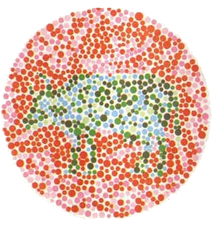
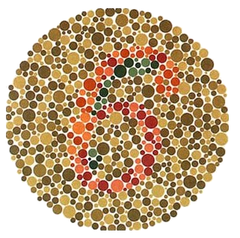
四、伴性遗传
红绿色盲是一种常见的人类遗传病，据调查，患者男性远远多于女性；
抗维生素D佝偻病，也是一种人类遗传病，患者女性多于男性；
1、为什么上述两种遗传病在遗传表现上总是和性别相关联呢？
2、为什么两种遗传病与性别关联的表现又不相同呢？
红绿色盲检查图

Slide 10
四、伴性遗传
控制某些性状的基因在性染色体上，所以遗传上总是和性别相关联，这种现象叫做伴性遗传。
例如人类的红绿色盲、血友病、抗维生素D佝偻病，
果蝇眼色的遗传等；

Slide 11
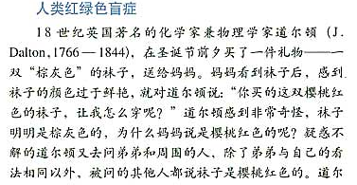
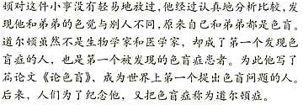
四、伴性遗传

Slide 12
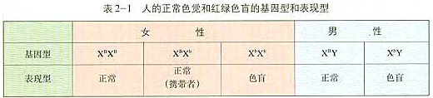
四、伴性遗传

Slide 13
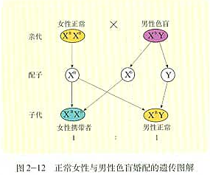
四、伴性遗传
色觉正常的女性与患红绿色盲的男性结婚

Slide 14
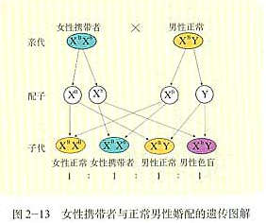
四、伴性遗传
红绿色盲基因携带者的女性与正常男性结婚

Slide 15
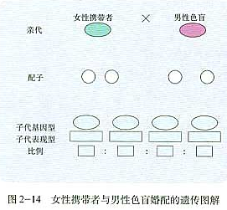
四、伴性遗传
红绿色盲基因携带者的女性与患红绿色盲的男性结婚

Slide 16
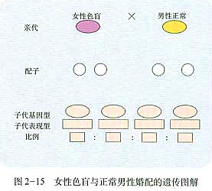
四、伴性遗传
患红绿色女性与正常男性结婚

Slide 17
四、伴性遗传
男性红绿色盲基因从哪里来，传到哪里去？
X^{b}Y
男性红绿色盲基因只能从母亲那里传来，以后只能传给女儿，这种遗传特点，称为交叉遗传。

Slide 18
四、伴性遗传
伴X染色体隐性遗传的特点：
1）母患子必患；
2）女患父必患；
3）男性患病几率大于女性；

Slide 19
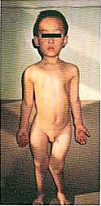
四、伴性遗传
抗维生素D佝偻病
致病基因（D）位于X染色体上，女性患者基因型为X^{D}X^{D} 、X^{D}X^{d}，后者比前者发病轻；男性患者只有一种基因型X^{D}Y，发病程度与X^{D}X^{d}相同；

Slide 20
四、伴性遗传
伴X染色体隐性遗传的特点：
1）母患子必患；
2）女患父必患；
3）男性患病几率大于女性；
伴X染色体显性遗传的特点：
1）子患母必患；
2）父患女必患；
3）女性患病几率大于男性；

Slide 21
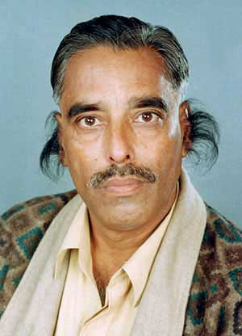
四、伴性遗传
右图为外耳道多毛症，致病基因位于Y染色体上。
利用遗传图解进行分析，并总结伴Y染色体遗传的特点；

Slide 22
四、伴性遗传
伴X染色体隐性遗传的特点：
1）母患子必患；
2）女患父必患；
3）男性患病几率大于女性；
伴X染色体显性遗传的特点：
伴Y染色体遗传的特点：
1）子患母必患；
只男性患病，即父传子不传女；
2）父患女必患；
3）女性患病几率大于男性；

Slide 23
四、伴性遗传
【思考探究】
1、为什么伴X显性遗传病的女患者多于男患者？
2、为什么伴X显性遗传病中男患者的母亲和女儿一定是患者？
3、显性遗传病与隐性遗传病相比，哪一种发病率高？

Slide 24
五、伴性遗传在实践中的应用
现有各种颜色的雌雄果蝇若干。若想要子一代果蝇中，雄果蝇全部为白眼，雌果蝇全部为红眼，应选取什么样的果蝇进行杂交？

Slide 25
五、伴性遗传在实践中的应用
鸡的性别决定方式为ZW型，即ZZ为雄性ZW为雌性。芦花鸡羽毛有黑白相间的横斑条纹，由位于Z染色体上的显性基因B决定，当它的等位基因b纯合时，鸡表现为非芦花，羽毛上没有横斑条纹。
某养鸡场想要多养母鸡，需要对早期雏鸡根据羽毛的特征把雌性与雄性区分开。请问，该选择什么样的雄鸡和雌鸡进行交配？

Slide 26
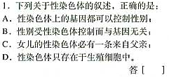
课后练习

Slide 27
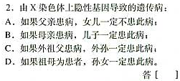
课后练习

Slide 28

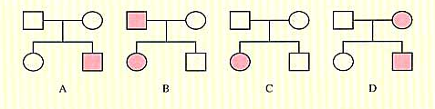
课后练习

Slide 29
课后练习
4.人的白化病是常染色体遗传，正常（A）对白化（a）是显性。一对表现型正常的夫妇，生了一个既患白化病又患红绿色盲的男孩。
（1）这对夫妇的基因型是怎样的？
（2）这对夫妇的后代中，是否会出现既不患白化病也不患红绿色盲的孩子？试写出这样的孩子的基因型。

